Slide 1
Webové stránky
Vytvořila: Mgr. Marie Kardová
25. 4. 2013

Slide 4
Jak vytvořit úspěšný web?
Dobrá příprava
Vytvoření
Propagace
Komunikace
Analýza

Slide 5
Dobrá příprava
Jaký je cíl stránek?
Kdo je bude číst?
Co chceme sdělit?

Slide 6
Vytvoření webu
Zaregistrovat se u některého zprostředkovatele (Webnode, Strankyzdarma…)
Vymyslet logo, charakteristické barvy
Připravit obsah a struktúru

Slide 7
Propagace
Dejte vědět o svých stránkách přátelům, kolegům, zákazníkům…

Slide 8
Komunikace
Stránky pravidelně aktualizujte, uživatele o novinkách informujte v blogu.

Slide 9
Analýza
Podle návštěvnosti zjišťujte, jak jsou stránky účinné.
Dostaňte stránky na prominentní pozice ve vyhledávačích.

Slide 10
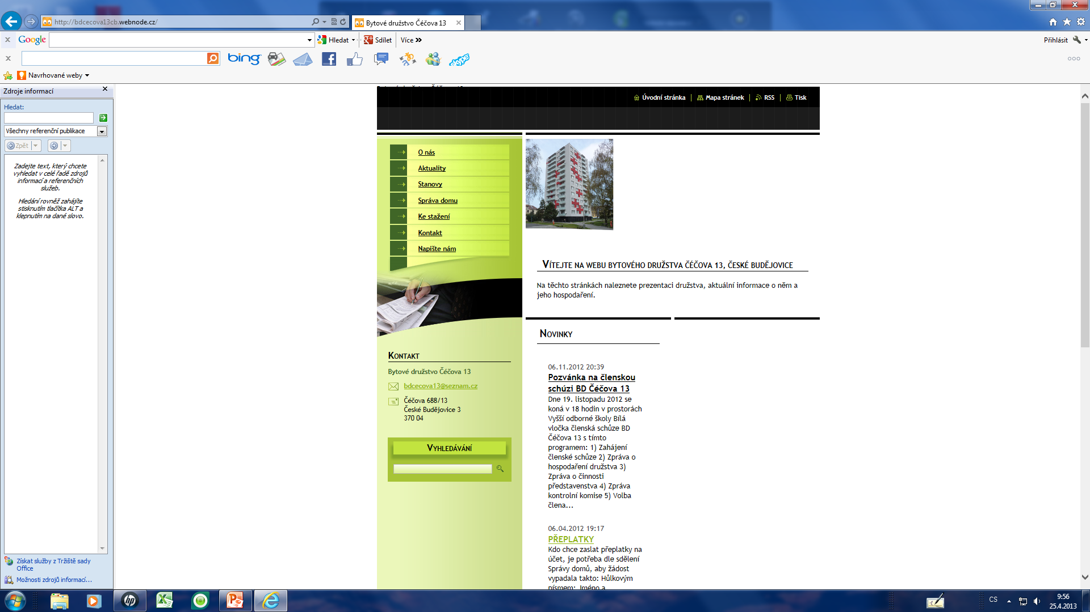

Slide 11
Citace
www.webnode.cz
www.bdcecova13cb.webnode.cz
Autorem materiálu a všech jeho částí, není-li uvedeno jinak, je Mgr. Marie Kardová. Materiál vznikl v OP Vzdělání pro konkurenceschopnost – projekt EU peníze školám.

